Slide 1
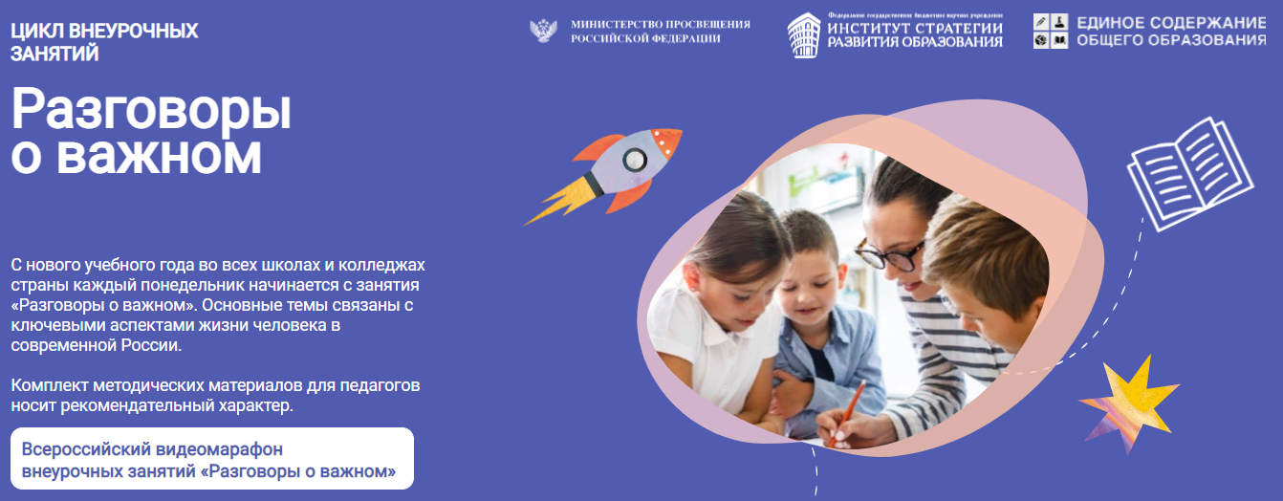
Воспитательный аспект урока физики в свете введения курса внеурочной деятельности «Разговоры о важном»

Slide 2
Нормативно-правовая основа воспитательной составляющей на уроке и во внеурочной деятельности
Федеральный закон от 29.12.2012 N 273-ФЗ (ред. от 29.12.2022) "Об образовании в Российской Федерации" (с изм. и доп., вступ. в силу с 11.02)
Воспитание - деятельность, направленная на развитие личности, создание условий для самоопределения и социализации обучающихся на основе социокультурных, духовно-нравственных ценностей и принятых в российском обществе правил и норм поведения в интересах человека, семьи, общества и государства, формирование у обучающихся чувства патриотизма, гражданственности, уважения к памяти защитников Отечества и подвигам Героев Отечества, закону и правопорядку, человеку труда и старшему поколению, взаимного уважения, бережного отношения к культурному наследию и традициям многонационального народа Российской Федерации, природе и окружающей среде;1.2023)

Slide 3
Нормативно-правовая основа воспитательной составляющей на уроке и во внеурочной деятельности
С Т Р А Т Е Г И Я
развития воспитания в Российской Федерации на период до 2025 года
Приоритетной задачей Российской Федерации в сфере воспитания детей является развитие высоконравственной личности, разделяющей российские традиционные духовные ценности, обладающей актуальными знаниями и умениями, способной реализовать свой потенциал в условиях современного общества, готовой к мирному созиданию и защите Родины.

Slide 4
Нормативно-правовая основа воспитательной составляющей на уроке и во внеурочной деятельности
Концепция духовно-нравственного
развития и воспитания личности гражданина России
Современный национальный воспитательный идеал - это высоконравственный, творческий, компетентный гражданин России, принимающий судьбу Отечества как свою личную, осознающий ответственность за настоящее и будущее своей страны, укорененный в духовных и культурных традициях многонационального народа Российской Федерации.

Slide 5
Беспристрастность;
внимательность;
чуткость;
добросовестность;
стойкость;
выдержка;
самокритичность;
подлинная любовь к детям.
П.Ф. Каптерев
Целенаправленность;
настойчивость;
трудолюбие;
скромность;
наблюдательность;
контактность;
остроумие;
ораторские способности.
Современные
учебники педагогики

Slide 6
Профессиональный стандарт педагога: воспитательная деятельность
Регулирование поведения обучающихся для безопасной образовательной среды;
реализация современных, в том числе интерактивных, форм и методов воспитательной работы, используя их как на занятии, так и во внеурочной деятельности;
постановка воспитательных целей, способствующих развитию обучающихся, независимо от их способностей и характера;
определение и принятие четких правил поведения обучающимися в соответствии с уставом образовательной организации и правилами внутреннего распорядка образовательной организации;
проектирование и реализация воспитательных программ;
реализация воспитательных возможностей различных видов деятельности ребенка (учебной, игровой, трудовой, спортивной, художественной и т.д.)

Slide 7
Профессиональный стандарт педагога: воспитательная деятельность
Проектирование ситуаций и событий, развивающих эмоционально-ценностную сферу ребенка (культуру переживаний и ценностные ориентации ребенка);
помощь и поддержка в организации деятельности ученических органов самоуправления;
создание, поддержка уклада, атмосферы и традиций жизни образовательной организации;
развитие у обучающихся познавательной активности, самостоятельности, инициативы, творческих способностей, формирование гражданской позиции, способности к труду и жизни в условиях современного мира, формирование у обучающихся культуры здорового и безопасного образа жизни;
формирование толерантности и навыков поведения в изменяющейся поликультурной среде;
использование конструктивных воспитательных условий родителей (законных представителей) обучающихся, помощь семье в решении вопросов воспитания ребенка.

Slide 8
К О Н Ц Е П Ц И Я
подготовки педагогических кадров
для системы образования на период до 2030 года (от 24.06.2022)
основные принципы:
понимание роли учителя, педагога как ключевой фигуры для обеспечения качества общего образования и для будущего развития страны, реализация ценностно-смыслового подхода к подготовке учителей будущих поколений Российской Федерации;
непрерывность и преемственность профессионального развития педагогических кадров;
развитие системы подготовки педагогических кадров с учетом актуальной исследовательской повестки в сфере образования и т.д.

Slide 9
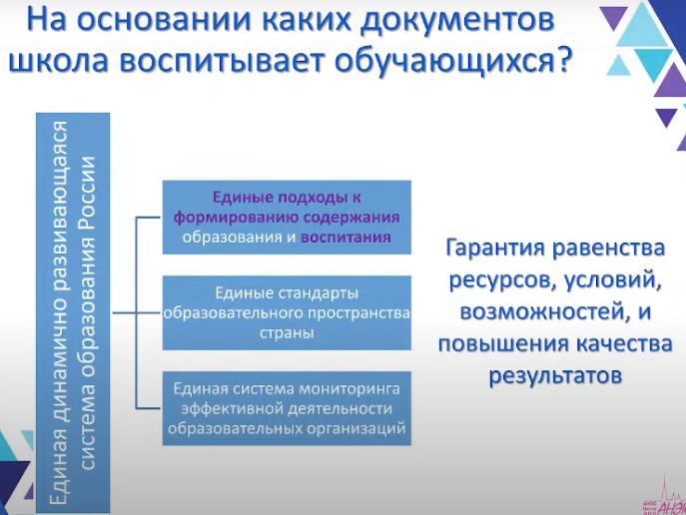
На основании каких документов школа воспитывает обучающихся?

Slide 10
Примерная рабочая программа воспитания (от 23.06.2022):
направления воспитания
гражданское воспитание;
патриотическое воспитание;
духовно-нравственное воспитание;
эстетическое воспитание;
физическое воспитание, формирование культуры здорового образа жизни и эмоционального благополучия;
трудовое воспитание;
экологическое воспитание;
ценности научного познания.

Slide 11

Цель курса: формирование взглядов школьников на основе национальных ценностей через изучение центральных тем – патриотизм, гражданственность, историческое просвещение, нравственность, экология.
Задачи программы «Разговоры о важном»:
воспитание активной гражданской позиции,
духовно-нравственное и патриотическое
воспитание на основе национальных ценностей;
совершенствование навыков общения со сверстниками и коммуникативных умений;
повышение общей культуры обучающихся, углубление их интереса к изучению и сохранению истории и культуры родного края, России;
развитие навыков совместной деятельности со сверстниками, становление качеств, обеспечивающих успешность участия в коллективной деятельности;
формирование культуры поведения в информационной среде.

Slide 12
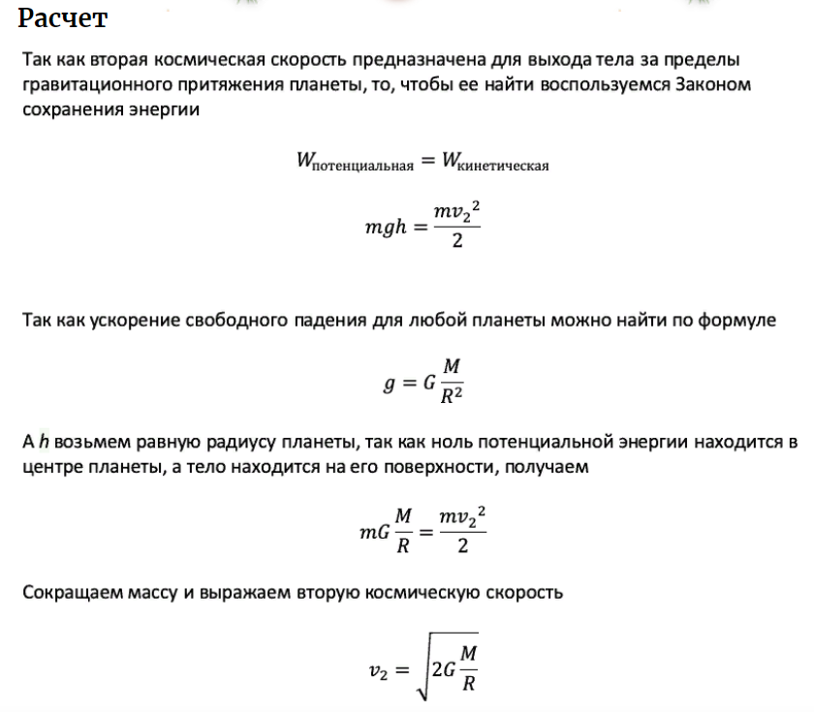

165-летие со дня рождения К. Э. Циолковского

Slide 13
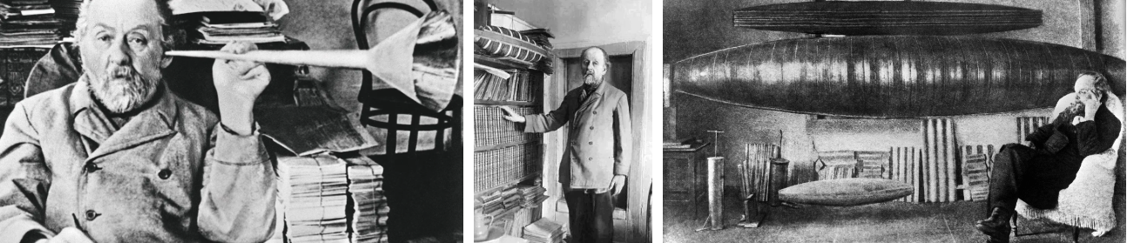
…Бедность Циолковского в Москве была чудовищной. Он не работал, получал 10–15 рублей в месяц от родителей и мог питаться одним только черным хлебом: «Каждые три дня я ходил в булочную и покупал там на 9 коп. хлеба. Таким образом, я проживал 90 коп. в месяц», — вспоминал он. На все оставшиеся деньги ученый покупал «книги, трубки, ртуть, серную кислоту», — и другие материалы для опытов. Ходил Циолковский в отрепьях. Бывало, что на улице мальчишки дразнили его: «Что это, мыши, что ли, съели ваши брюки?»…
…С 1892 года Циолковский работал преподавателем физики в епархиальном женском училище. Чтобы справляться со своим недугом, ученый смастерил «особую слуховую трубу», которую прижимал к уху, когда ученицы отвечали ему предмет…

Slide 14
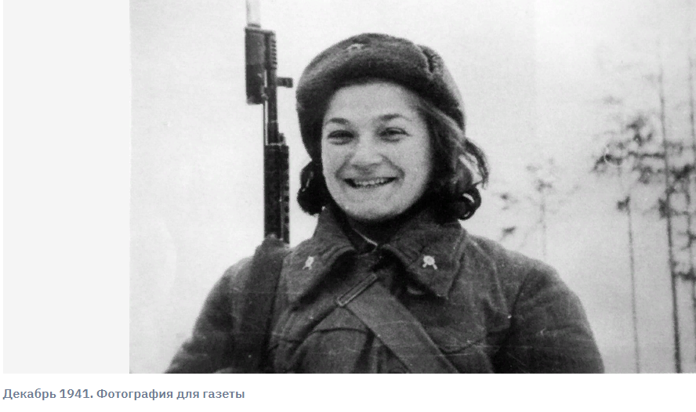
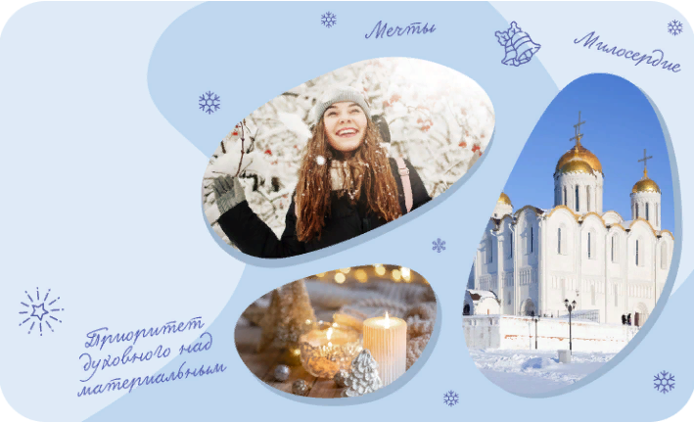
Светлый праздник Рождества
Инженер-конструктор Малышева работала вместе с Сергеем Королёвым и его командой: участвовала в создании ракетных двигателей. В том числе — и для «Востока», на котором полетел Юрий Гагарин. 35 лет Наталья Владимировна проработала в этой сфере. Её включали в комиссии по испытанию ракетных комплексов — единственную женщину среди множества мужчин. Наградили орденом, присвоили звание майора.

Slide 15
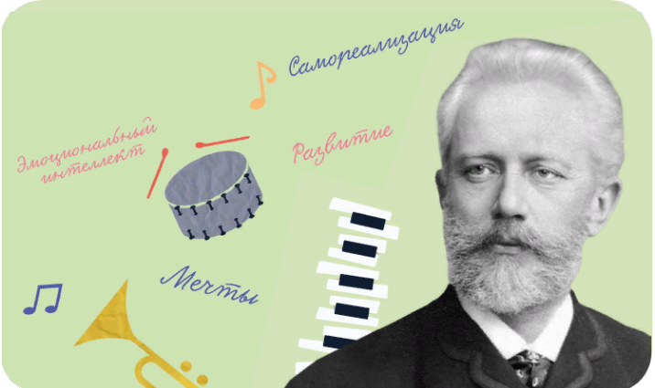
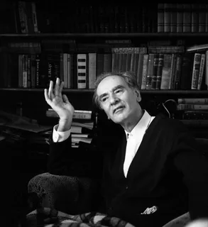
День музыки
Обсуждение развития культурной жизни страны, цивилизации человечества благодаря электрификации, изобретениям радио, телевидения, фотографии…
«Физик, не воспринимающий
поэзии и искусства, –
плохой физик»
Лев Давидович Ландау

